Slide 1
Desarrollar aplicaciones desktop con Python
¿Por qué y cómo hacerlas?
Henry Tong – Software Arquitect/Backend Developer en Patagonian
PyDay Neuquén

Slide 2
Haciendo aplicaciones desktop
¿Por qué?
¿Cómo?
Ejemplos

Slide 3
¿Por qué hacer aplicaciones desktop?
Necesidades especiales (Música, IA, Machine Learning, Computer Vision, videojuegos, seguridad).
Mercados alternativos: Ubuntu shop, gnome app store, Elementary app store, flatpack app store, Pop app store, ...
Mejor accesibilidad (discapacidad visual, motora, etc...)

Slide 4
Referencias de interés
Accessibility design is good for business (Mejorar la marca, llegar a mas mercados, minimizar riesgo legal por leyes de accessibilidad...) | https://www.w3.org/WAI/business-case/
React Native para… desktop y xbox | https://github.com/microsoft/react-native-windows
Linux se utiliza (y se usará) en cada vez más en otras plataformas (y esto requerirá aplicaciones “desktop” para ellas) | Raspberry PI Chome OS tablets/laptops Celulares no-Android: https://puri.sm/products/librem-5/
Aumenta demanda de uso de linux de escritorio (no todos pueden migrar de window XP/7 a windows 10...) | https://techqoon.net/2019/05/01/demand-for-enterprise-ubuntu-linux-on-the-rise/

Slide 5
Tipos de librería gráfica/UI
Tipo “Controles UI” Usado principalmente en apps “clásicas” o de negocio, como utilitarios. Donde es más útil tener un conjunto de componentes UI para reusar. | Tipo “Renderizado” Usado cuando se requiere un control a nivel de píxeles (Juegos, visualizaciones 3D) | Tipo “Híbrido” Si quieres usar html para el UI y python para la lógica detrás (estilo Electron)
QT Ejemplo: Kubuntu (Ubuntu con escritorio KDE) | GTK Ejemplo: Ubuntu con escritorio gnome | También: wxWidgets Tkinter | Kivy, PyGame, Panda3D, RenPy | Python CEF Python EEL Qt+WebView

Slide 6

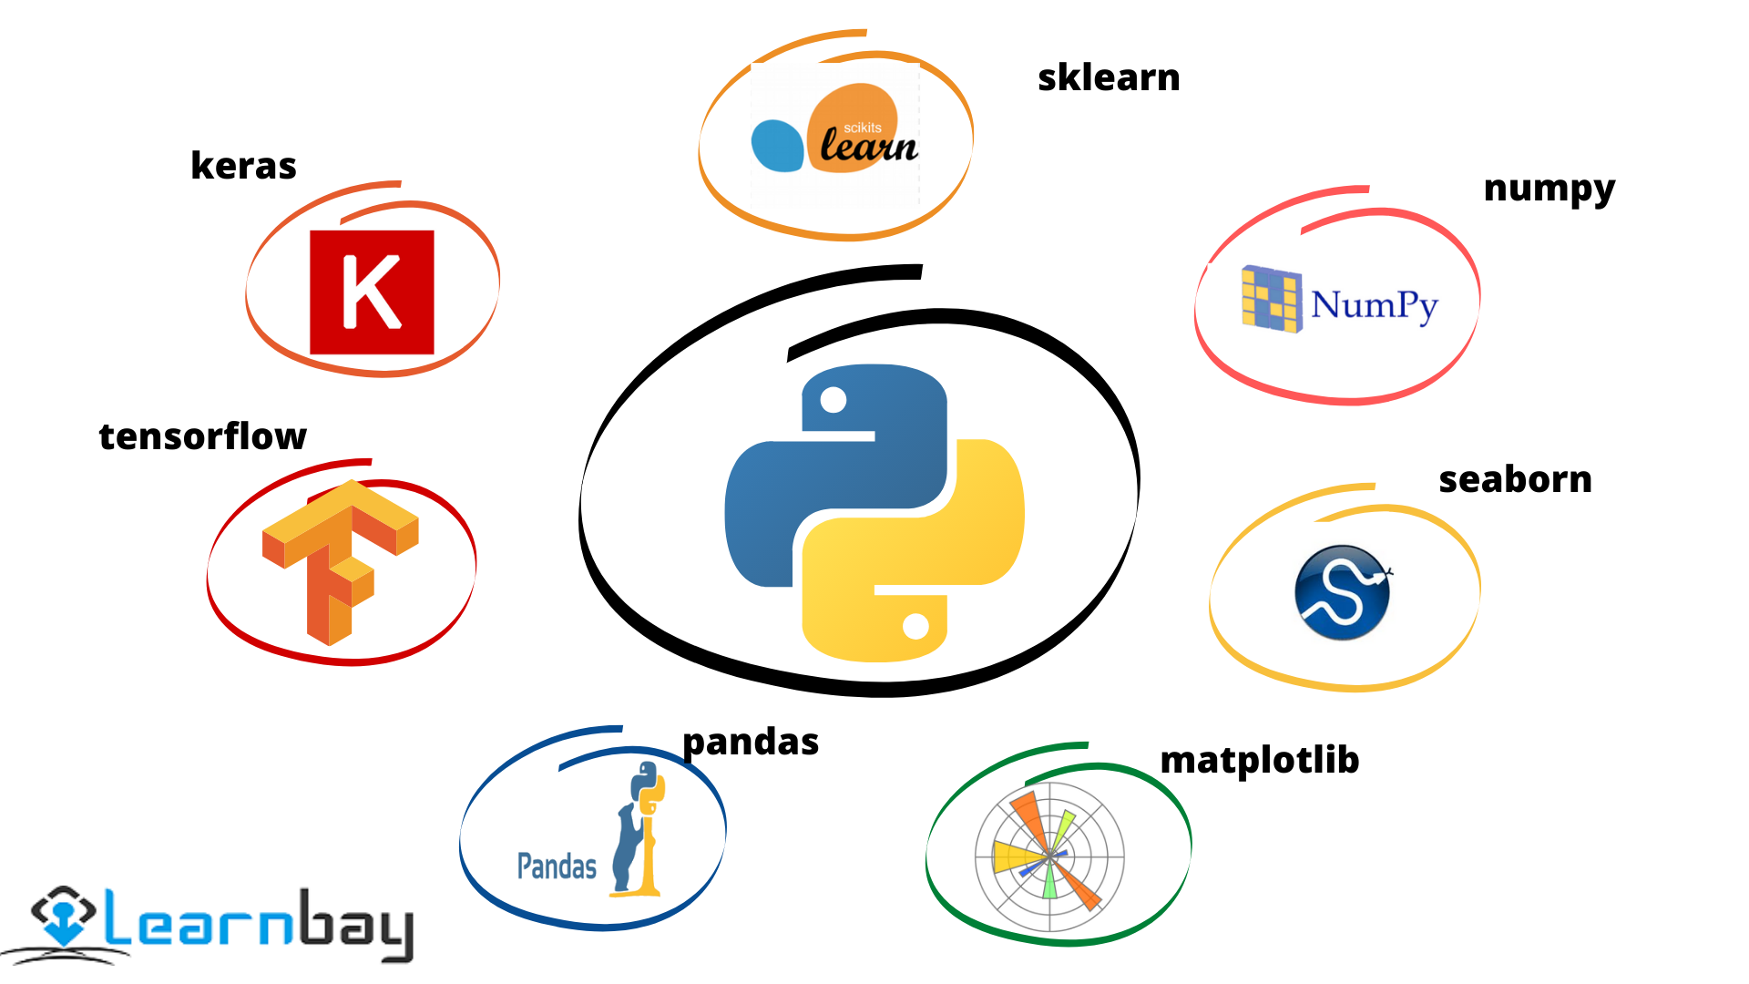
Lo mejor de front + lo mejor de back
+

Slide 7
Detalles de librerías Python para UI
CEF Python Python EEL QT+WebView | https://github.com/cztomczak/cefpython https://github.com/samuelhwilliams/Eel EEL/CEF: Ok para cosas simples. Cuidado: CEF usa un browser viejo. QT+WebView: Recomendable para aplicaciones de mayor complejidad.
PyQT | https://riverbankcomputing.com/software/pyqt/ Maduro con muchos años. Muchos libros y tutoriales Cuidado: Licencia GPL para aplicaciones comerciales
QT for python | https://www.qt.io/qt-for-python Reciente (lanzado el 2018). Poca documentación (Pero puedes usar la documentación de PyQT) Es gratuito para aplicaciones comerciales
Tkinter / wxPython | https://wxpython.org Tkinter está incluído por defecto en Python Fáciles, populares, mucha documentación. Uso libre. Cuidado: Tkinter no genera aplicaciones accesibles
GTK | https://pygobject.readthedocs.io Documentación y apoyo de la comunidad GNOME Si tu target es exclusivamente Linux va genial, sino cuidado con GTK para Windows.

Slide 8
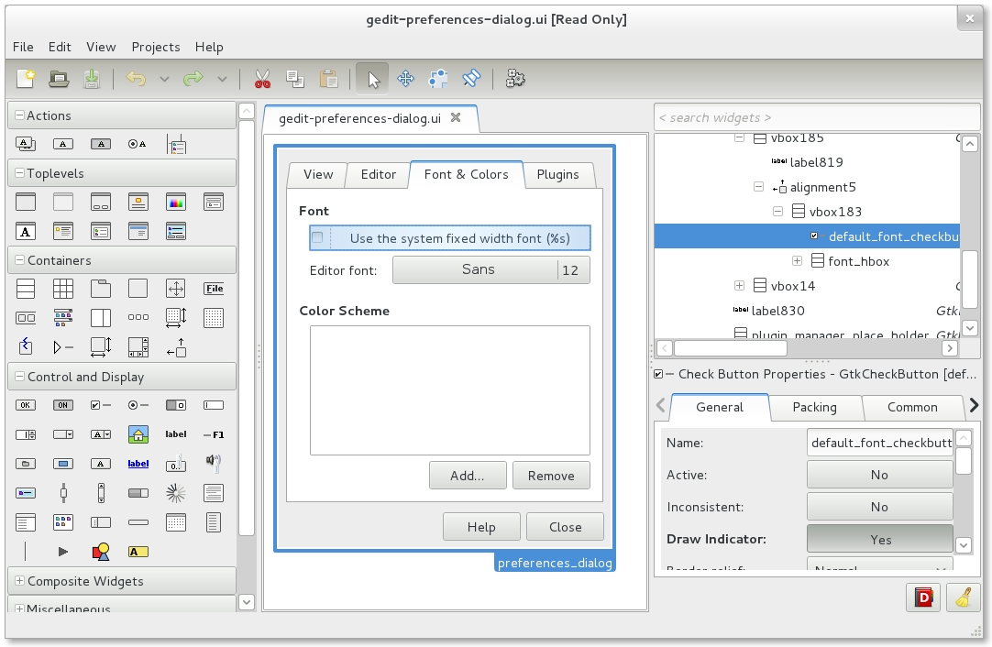
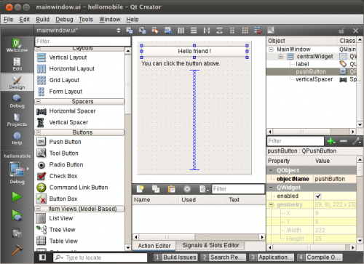
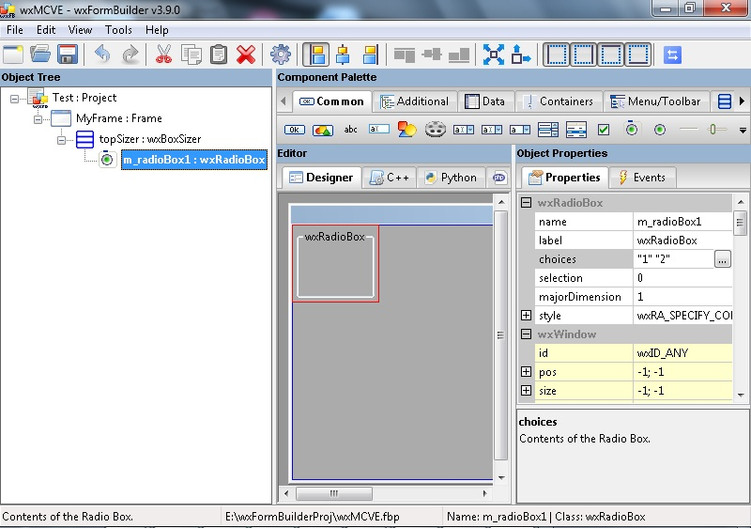
Editores visuales
GTK tiene: Glade
QT tiene: QT Creator
wx tiene: wxFormBuilder

Slide 9
Extras
Base de datos embebida: Sqlite, tinydb...
Distribución: py2exe, pyinstaller, cx_freeze..

Slide 10
Ejemplos: Vamos al código!

